Slide 1
Masterclass: ‘Kiezen we voor natuur of economie?’
DONDERDAG 18 JANUARI 2024

Slide 2
PROGRAMMA MASTERCLASS
WELKOM
Inleidende presentatie Sylvia Lisapaly-de Winkel | Directeur Sylryk Projectmanagement
Presentatie Geert Dirkse | Business Analist Bouw bij Rabobank
Presentatie Valentijn Wösten | Jurist bij Wösten juridisch advies
PAUZE
Interactieve paneldiscussie met stellingen
  Uitbreiding/verbinding A15-A12 in Gelderland
  Valkenhorst bij Katwijk: 10k woningen naast de duinen
  Ontwikkeling vs. Actualiteit in Hendrik-Ido-Ambacht
BORREL

Slide 3
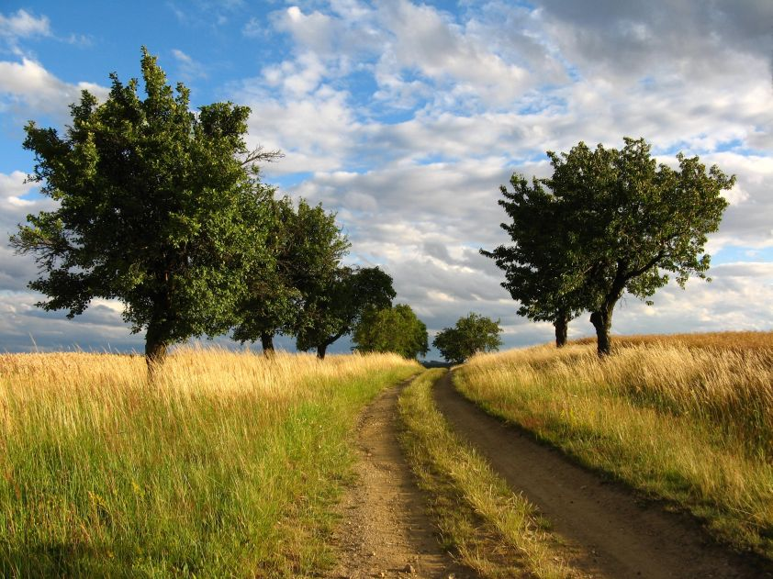

Prins Willem-Alexanderlaan 120
7311 SZ Apeldoorn
T 055 576 68 98
E info@sylryk.nl
W www.sylryk.nl
Kiezen we voor natuur of economie
18-1-2024

Slide 4
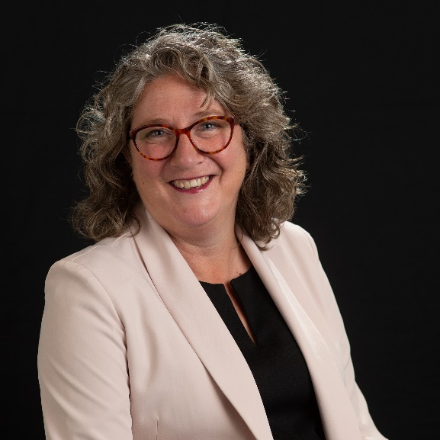
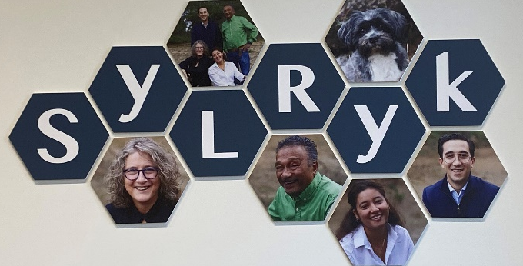
Kennismaking
Sylvia Lisapaly-de Winkel
Oprichter Sylryk op 26 sept 2002
Algemeen directeur
58 jaar

Slide 5


Businessunits
Sylryk Projectmanagement B.V.

Slide 6
Businessunit
Projectmanagement
Managen van processen en projecten in de bouw
Projectontwikkeling (gedelegeerd)
Herbestemmen / Transformatie (monumentaal) vastgoed
Energietransitie
Informatiemanagement
Specialisatie in (woon)zorg en duurzaamheid

Slide 7
Businessunit
Energie- en Bouwmanagement
Advisering rondom het up-to-date houden van bestaand vastgoed conform geldende wet- en regelgeving:
Gecertificeerd registreren energielabels EP-W, EP-U, NTA8800
Bouwkundige (aankoop)keuringen / TDD
MeerJarenOnderhoudsPlannen (MJOP) o.b.v. NEN2767
Energie- en duurzaamheidscans (DMJOP)
Informatieplicht / EED
Digitalisering vastgoed 3D / Dataverwerking
Actualisatie van bestaand tekenwerk
Verkoop /verhuurplattegronden
NEN2580 inmeting en Meetinstructie
NEN1010 / NEN3140 / Scope keuringen (samenwerkingen)
NEN1006 legionella (samenwerkingen)
NEN6059 brandveiligheidstoets (samenwerkingen)
Dakveiligheid (samenwerkingen)
Et cetera

Slide 8





















Opdrachtgevers

Slide 9
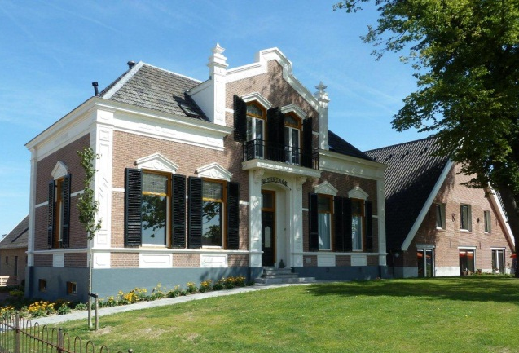
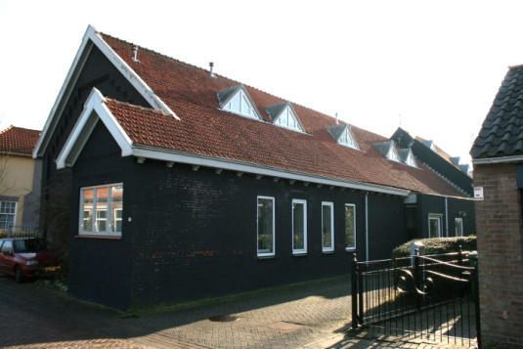
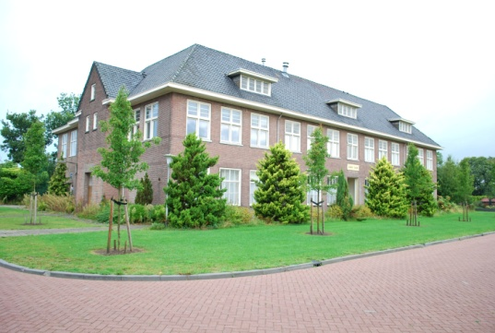
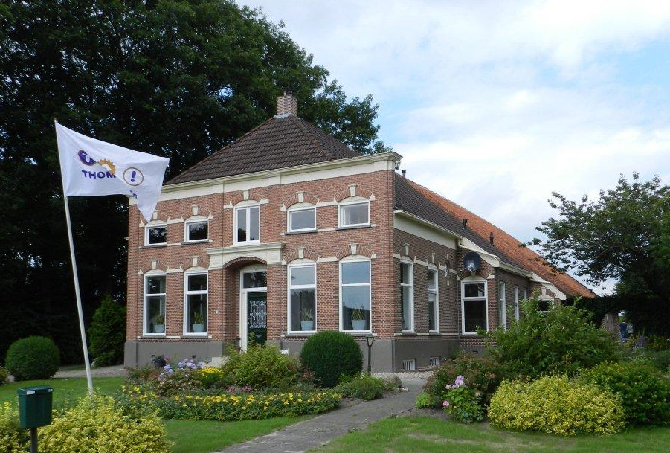
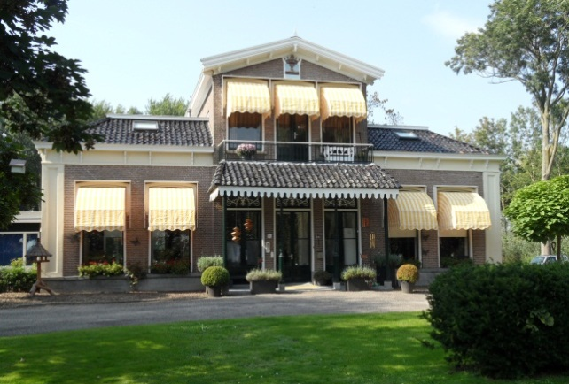
Kleinschalige woonvoorzieningen
Van saunacomplex naar Herbergier Elst
Van voormalig museum naar Herbergier Dussen
Van schoolgebouw naar Herbergier Steenwijkerwold
Van boerderijk naar Thomashuis De Krim
Van gemeentehuis naar Thomashuis Sexbierum
Van schoolgebouw naar Het Gastenhuis, Dordrecht

Slide 10
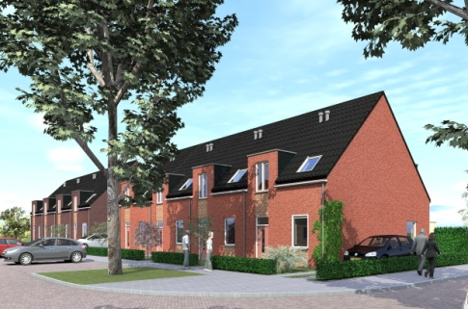
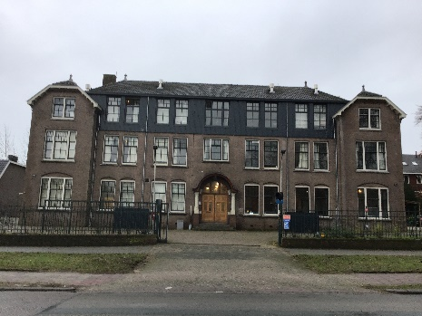
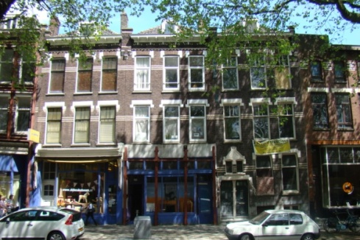
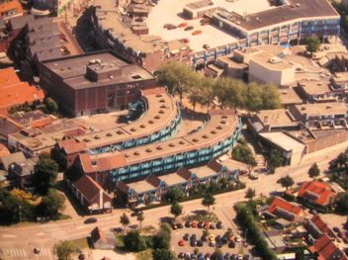
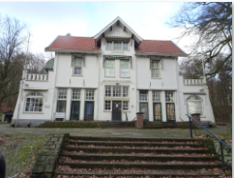
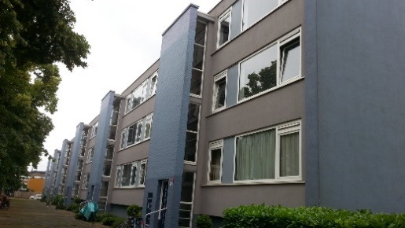
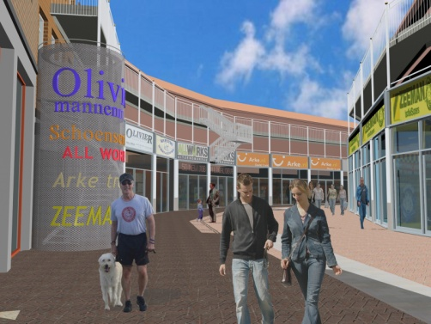
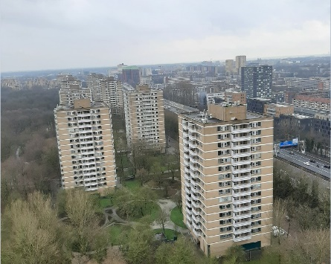
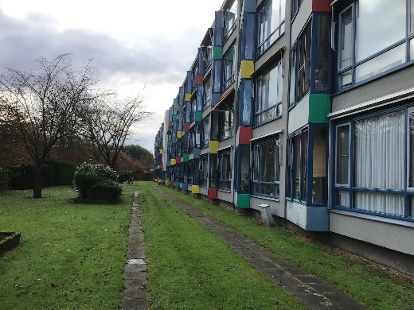
Woningbouw
Nieuwbouw 39 0-energie woningen in Wehl
Renovatie en verduurzaming voormalige kazerne te Arnhem
Rodenrijselaan: fundering onderzoek en herstel
Renovatie winkelcentrum en woningen in Spijkenisse (oude situatie)
Renovatie en verduurzaming Villa Bosweg Arnhem
144 won. NEN2767-NEN2580-Energielabels-duurzaamheidsadvies Herastraat Rotterdam
Toekomstvisie
68 woningen
Clioflat Rotterdam
Renovatie winkelcentrum en woningen in Spijkenisse (nieuwe situatie)
Energietransitie 180 huurwoningen
in Amsterdam

Slide 11
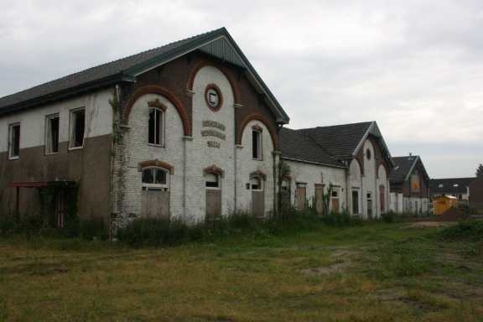
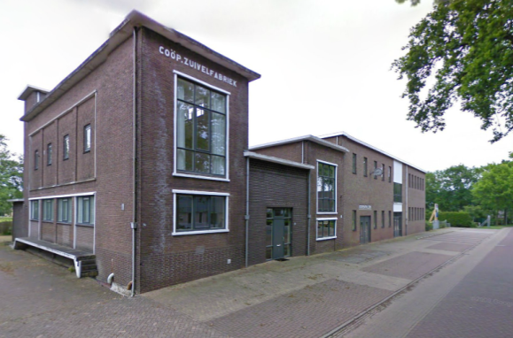
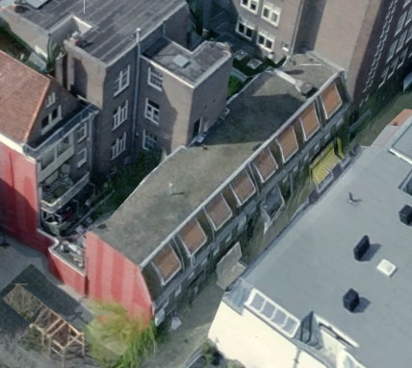
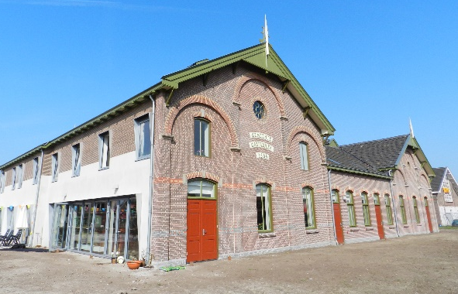
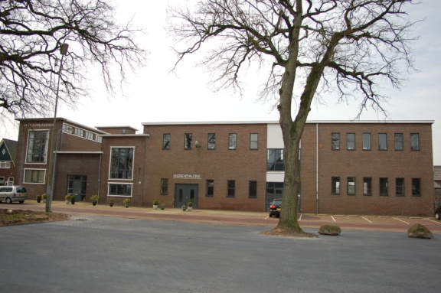
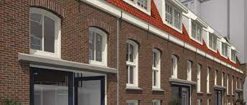
Herbestemming / Transformatie
Voormalige zuivelfabriek Gees
naar woonbestemming
Voormalige drukkerij naar woonbestemming
Herbestemming voormalige gasfabriek Ede
naar woonbestemming (rijksmonument)

Slide 12
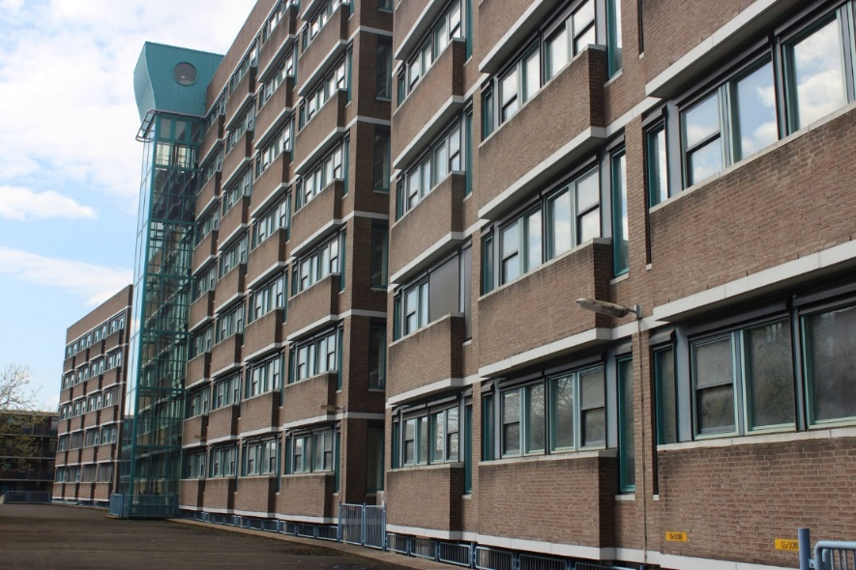
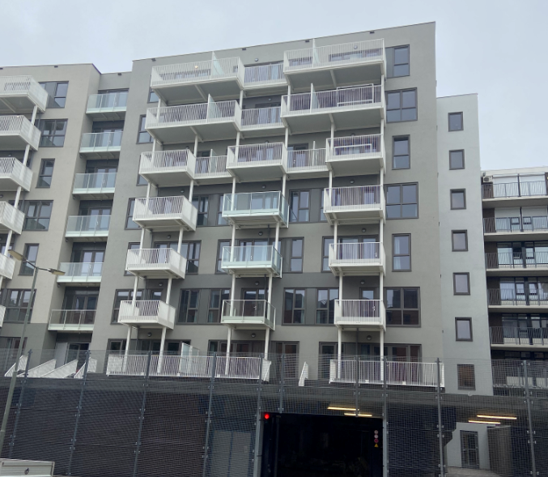
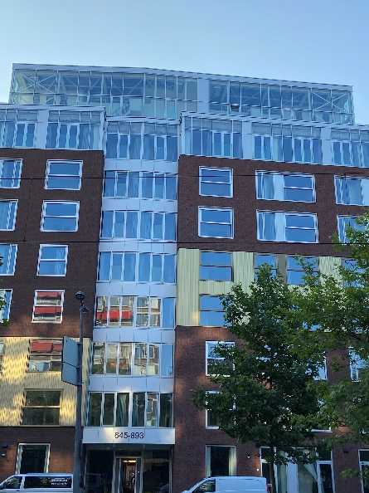
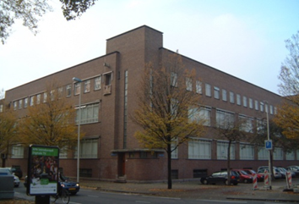
Transformatie voormalig DCMR kantoor te Schiedam 19.000 m² naar 219 woningen.
Opgeleverd 2021
Herbestemming Walenburgerweg (oude Raad van Arbeid gebouw) tot 73 jongeren wooneenheden (gemeentelijk monument)

Slide 13
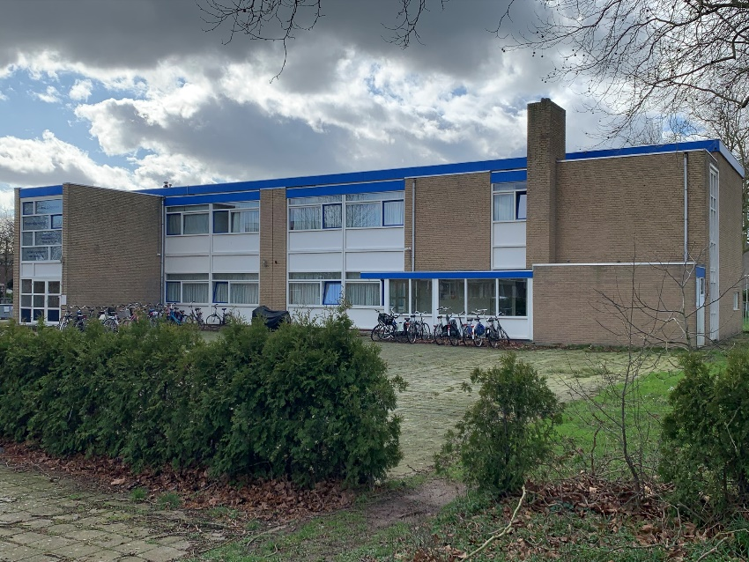
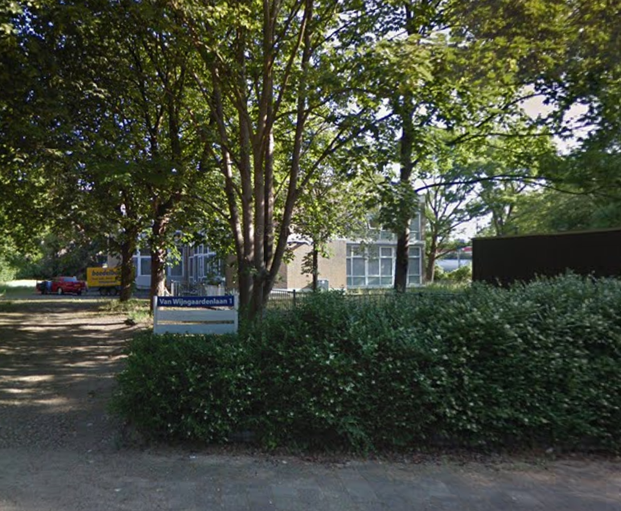
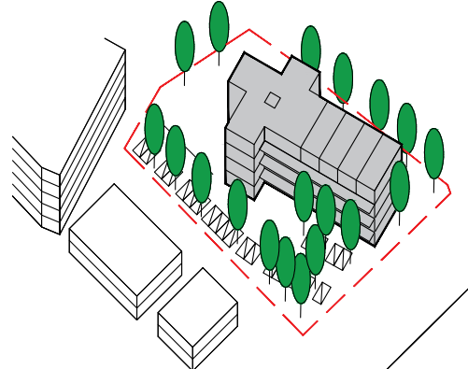
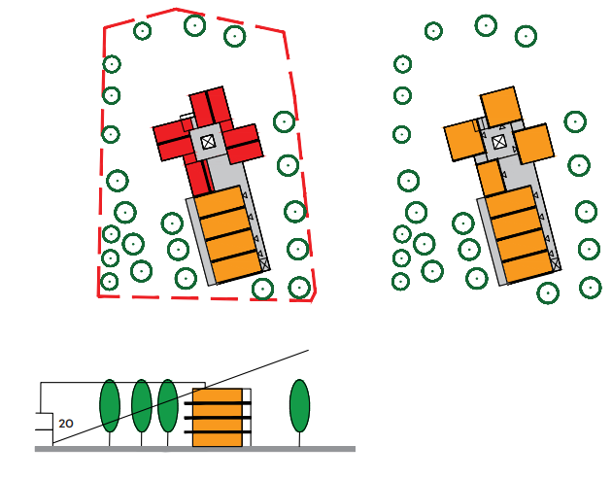
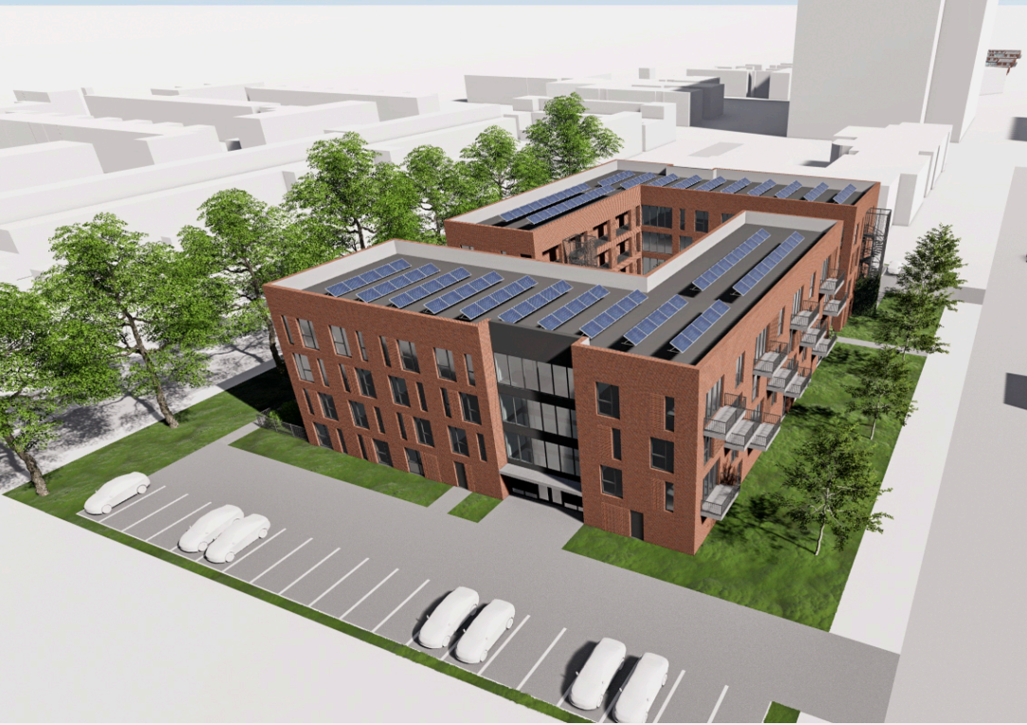
Ontwikkeling maatschappelijk
Sloop / nieuwbouw 2 schoolgebouwen tot wooncomplexen Zijpendaalstraat 3+ 3A Nijmegen
Sloop / nieuwbouw schoolgebouw naar woongebouw incl. deel zorgwoningen Van Wijngaardenlaan 1 Rotterdam

Slide 14
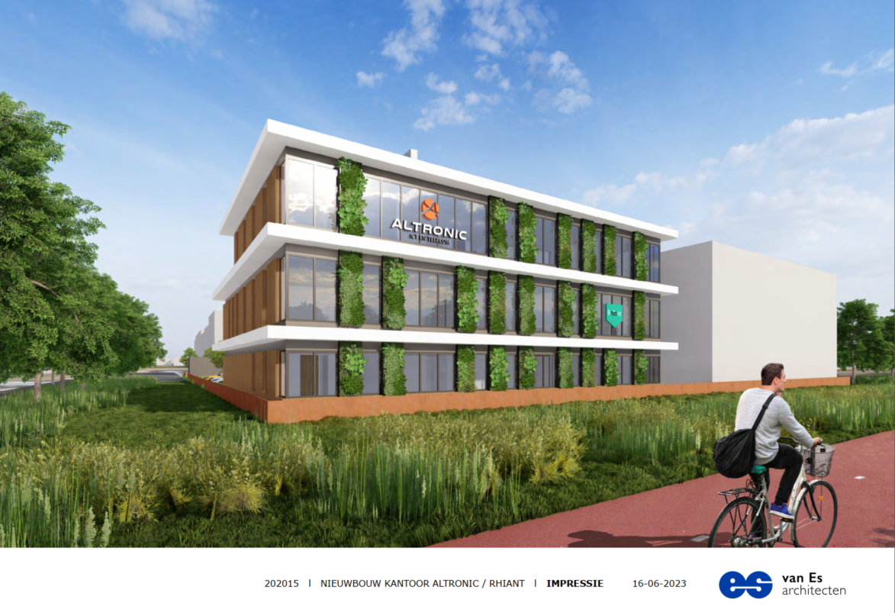
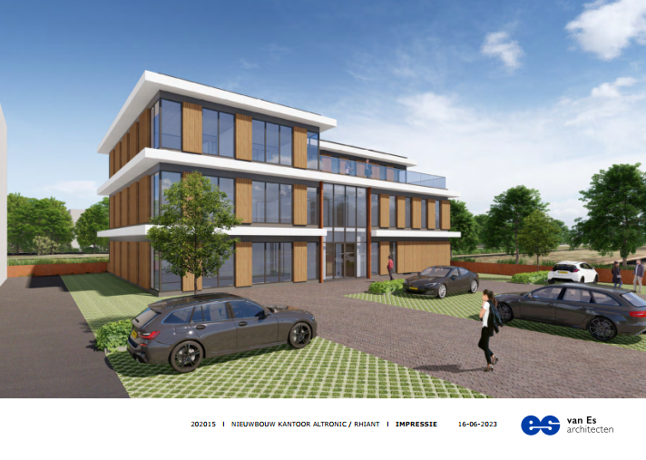
Ontwikkeling commercieel
Nieuwbouw kantoor Ambachtsezoom
Hendrik-Ido- Ambacht
Circulair
Remontabel
Toxiciteit-PVC vrij (gebouw + kavel)
MVO
Groen (dak en gevel)
NOM - gasloos
Stekerbare installatie (volledig)
Materialenpaspoort 41 jaar bewaren

Slide 15

Wat is het probleem?

Slide 16
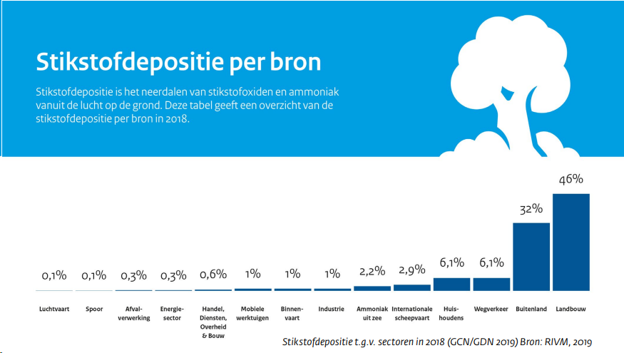
Stikstof uitstoot per bron

Slide 17

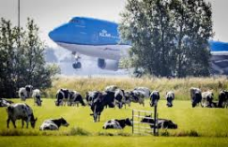


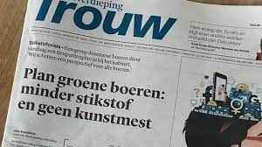
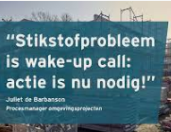



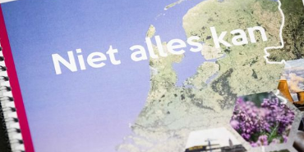
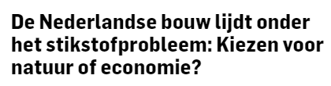
Stelling natuur of economie?

Slide 18
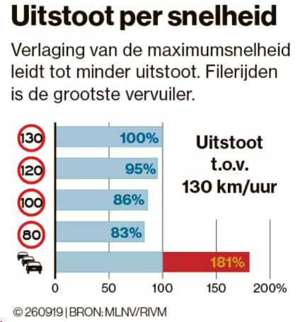
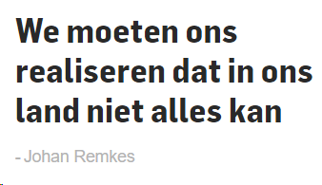
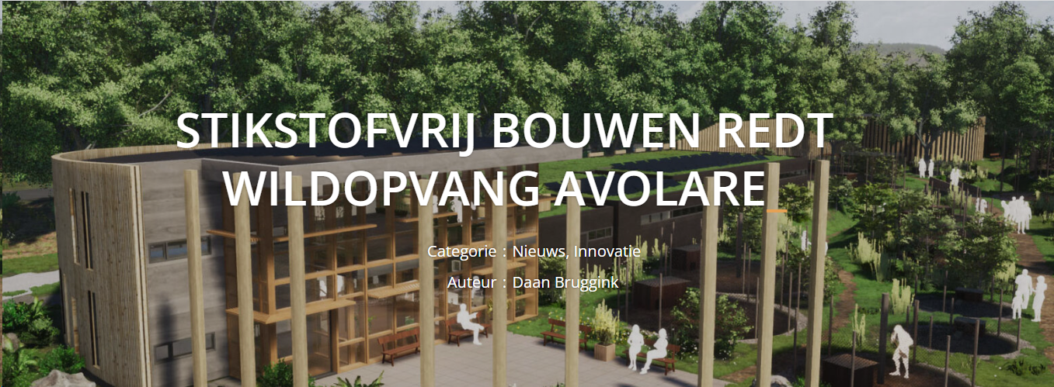
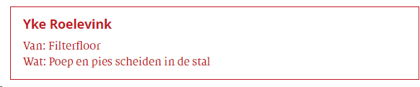
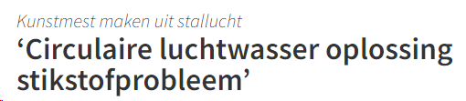
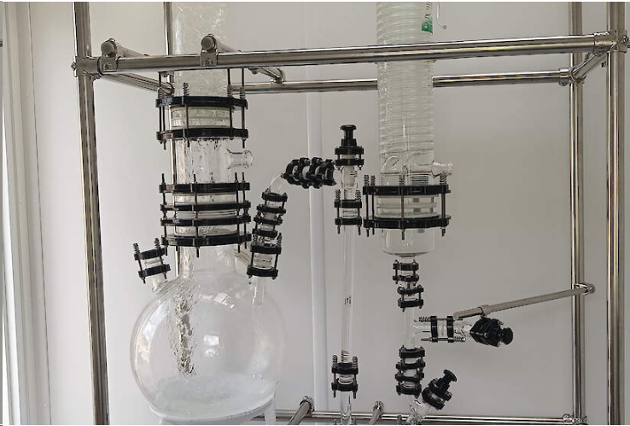
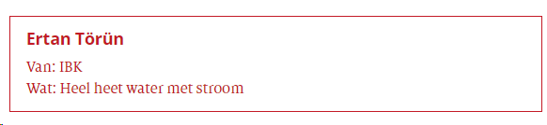
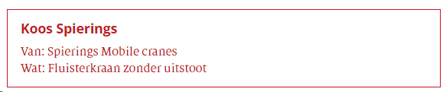
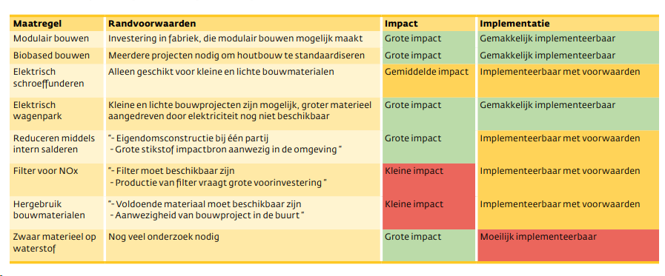
Oplossingen

Slide 19

Kiezen we voor natuur of economie?
Masterclass VGME, Rijswijk
18 januari 2024
Geert Dirkse, Rabobank Sectormanagement Bouw en Vastgoed
Notes:
Het onderwerp van vanmiddag is STIKSTOF
We kunnen er niet omheen, elke dag is er wel iets te melden
Vaak horen en lezen we ook Co2 en wellicht zorgen deze gassen ook wel voor verwarring
Ik houd het bij stikstof en wat dat is, welke invloed het heeft op banken, op mijn werk en wat mijn Rabobank-collega’s en ik doen om onze collega’s in den lande en onze klanten te informeren.

Slide 20

Notes:
Wat moet ik hier aan toevoegen?
U wellicht?
Ik denk dat Loesje een vraagteken vergeten is

Slide 21


Welkom
Notes:
Wie noemt zich een export op stikstof-gebied?
Geeft u uzelf een cijfer tussen 0 en 10
Onthoud dit cijfer, u heeft het nog nodig

Slide 22
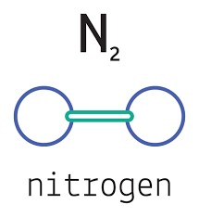
N2 | Stikstof
NH3 | Ammoniak: verbinding van stikstof N2 en waterstof H2 (vooral uit agrarische sector)
BROEIKAS-GASSEN (industrie, mobiliteit, bouw, agrarische sector)
CO2 | Kooldioxide, komt vrij bij verbranding fossiele brandstoffen
CH4 | Methaan, komt vrij uit moerassen/permafrost, verbranding fossiele brandstoffen, rijstbouw en van herkauwers
Notes:
Stikstof, een simpel molecuul
Ik heb enkele andere bekende notaties toegevoegd, zodat u weet wat de notaties betekenen en hoe ze zich verhouden tot elkaar

Slide 23


Slide 24

‘Weet-vraagje’
Zit er stikstof in de lucht die we hier en nu inademen?

Slide 25
Antwoord op ‘Weet-vraagje’
De aardse atmosfeer of de dampkring bestaat uit een mengsel van gassen dat we lucht noemen.
De belangrijkste gassen zijn N2 (stikstofgas) en O2 (zuurstofgas), die respectievelijk 78% en 21% van het volume innemen.
Argon neemt 0,9% van het volume in en CO2 ongeveer 0,03%.

Slide 26

ACTUALITEIT
Notes:
Greenpeace, Milieudefensie en XR Extension Rebellion bezoeken Rabobank met enige regelmaat. Is het niet te Utrecht, dan ook op andere kantoorlocaties. Rabo-medewerkers krijgen flyers uitgedeeld bij de personeelsingangen.
Ik heb (als trouw donateur) een mail geschreven naar Greenpeace met vraag of ze denken dat een boete van EUR 3 mrd aan Rabobank het probleem oplost? Of dat er een mentaliteitsverandering nodig is in de keten, dus bij consument, supermarkt, voedingsmiddelenindustrie, Rabobank, adviseurs van de ondernemer, Belastingdienst, wetgever en de agrarisch ondernemer?
IK BENADRUK DAT DIT EEN PERSOONLIJKE MENING/ACTIE IS.

Slide 27

Notes:
Tegenstellingen dat klinkt groot en ernstig.
Maar ze bestaan:
Forse opgave om uitstoot van stikstof (en CO2) te verminderen EN TEGELIJK
Forse opgave voor woningbouw
EN TEGELIJK
Forse opgave voor verduurzaming bestaande gebouwen
Rabobank vindt dat deze met name liggen op gebied van op welke wijze en in welk tempo Rabobank de financiering van de intensieve veehouderij moet verminderen en zodoende het aantal dieren moet laten dalen. Daar zijn de meningen sterk verdeeld.
Eensgezindheid is er ook: we moeten de uitstoot van CO2, stikstof etc NU aanpakken.
Er is geen tijd om nog langer te overleggen en te polderen.

Slide 28

Bouwvrijstelling
Notes:
De Bouwvrijstelling, ingegaan 01-07-2021, lijkt op een ‘uitrit voor het bouwverkeer’.
Kleine terugblik
Juli 2015: PAS Programma Aanpas Stikstof ingevoerd met AERIUS-berekening
Mei 2019 uitspraak RvS; afwijzen PAS Programma Aanpak Stikstof
Juli 2021: reparatiewetgeving van rijksoverheid: invoering Bouwvrijstelling.
Dat houdt het volgende in:
Voor de berekening van de stikstofdepositie op nabijgelegen natuurgebieden gebruikt de vergunning-aanvrager het AERIUS-webtool met 2 fasen: de Bouw/realisatiefase en de Gebruiksfase (ingaande na oplevering gebouw/weg/kanaal etc).
Rijksoverheid besloot ruimte te creëren voor de bouw door een vrijstelling te geven voor de stikstofdepositie in Bouw/realisatiefase.
Bouwend NL blij, bouw kan verder.

Slide 29

Porthos RvS-uitspraak november 2022
Notes:
Uitspraak RvS inzake Porthos: tussenuitspraak over vergunningen voor bouwacticiteiten t.b.v. Porthos-project.
RvS sprak zich ook uit over de Bouwvrijstelling: De Afdeling heeft in overweging nr 49 van de tussenuitspraak geconcludeerd dat de bouwvrijstelling is gebaseerd op een niet toereikende generieke voortoets.
Nederland in rep en roer: de bouw komt stil te liggen

Slide 30
Welke reacties volgen dan binnen Rabobank ?
A. geen paniek, omvang bouw is fors, kan een stootje hebben
B. beetje paniek, daling productie is ongewis
C. redelijke paniek, er volgen veel faillissementen
D. wat betekent dit voor onze portefeuille? Graag morgen 16u reactie!

Slide 31

‘Weet-vraagje 2’
Wat is de productiewaarde van de Nederlandse bouwsector (cf berekening EIB)?
Hoeveel fte zijn werkzaam in de Nederlandse bouwsector (cf berekening EIB)?

Slide 32
Antwoord op ‘Weet-vraagje 2’
Productiewaarde van de Nederlandse bouwsector (cf berekening EIB): ca EURO 87 miljard
Ca 437.000 fte werkzaam in de Nederlandse bouwsector (cf berekening EIB)

Slide 33

Porthos RvS-uitspraak augustus 2023
Notes:
De Afdeling bestuursrechtspraak stond in deze zaak voor de vraag of de beoordeling van de stikstofgevolgen van het Porthos-project de toets der kritiek kan doorstaan. Dat is het geval. Het project leidt wel tot een tijdelijke en beperkte toename van de stikstofuitstoot op delen van de omliggende Natura 2000-gebieden, die varieert tussen 0,01 mol en 0,57 mol stikstof per hectare per jaar. Maar de ministers hebben op basis van objectieve gegevens aangetoond dat in dit geval is uitgesloten dat deze natuurgebieden daarvan “significante gevolgen” ondervinden. De beoordeling van de stikstofgevolgen is bovendien op basis van de juiste uitgangspunten en met “de vereiste diepgravendheid” verricht. Er is dus voldaan aan de eisen van het natuurbeschermingsrecht.
Bouwend NL was deels gerustgesteld, maar een voldoende oplossing lijkt er nog niet te zijn.

Slide 34





Wat kan de sector zelf doen?
Notes:
Bouwhubs
Transport over water
Elektrisch / hybride graven hijsen en transporteren
Bouwen in hout
Hernieuwbare energie opwekken en opslaan op bouwplaats

Slide 35



Hoe de bouwproductie op peil te houden?
Salderen ligt onder politiek vergrootglas.
Provincies willen hogere compensatie % toe laten komen aan natuur (40-50% i.p.v. huidige 30%)
Bedrijven zonder activiteit maar wel productie/mestrechten: opkopen en 70% van rechten gebruiken → per saldo TOENAME uitstoot ☹

Slide 36




Hoe gaat Rabobank om met stikstof?
Rabobank vraagt periodiek bij sectormanagers of portefeuille onderhevig is aan stikstof-perikelen
Rabobank houdt zich aan wet- en regelgeving
Alleen een onherroepelijk(e) bestemmingsplan cq omgevingsvergunning leidt tot vrijgave van krediet/lening
Een voorlopige voorziening is geen reden voor vrijgave van krediet/lening
Resultaat kan zijn dat er (tiijdelijk) niet gefinancierd wordt en dat bouwproductie (tijdelijk) stokt

Slide 37

Wat doet Rabobank voor haar klanten?
Informeren / publiceren
Stimuleren
Organiseren: Circular Economy Challenge en CE1Day
Financieren

Slide 38

Circulaire kansen voor de bouw
Notes:
Deze kanskaarten zijn gemaakt voor de Agrarische sector, Bouw, Industrie en Zorg
Worden gebruikt voor klantgesprekken en thema dagen CEC

Slide 39
Rabobank en haar circulaire klanten
Circulaire kansenkaarten per sector
  Circulaire Kansenkaart (rabobank.com)
Bekijk inspiratievideo's per sector van circulair opererende bedrijven
  Circulaire Kansenkaart (rabobank.com)
  https://www.youtube.com/watch?v=9pDPn8lWxNE&list=PLWn_yAIZ1SrJoEkMAQHBiBJnu1R-P2X2A&index=63

Slide 40

Notes:
Mogelijkheden:
Minder bouwen
Meer bouwen in hout
Combinaties van hout staal en beton
Minder belastende grondstoffen in beton, asfalt,
Minder cq andere energiebronnen in staal, alu, kunststof, glas/steenwol, keramiek etc
Meer groen zoals tegels wippen, groene gevels, groene daken, …

Slide 41

Emissieloos bouwen: hoe dan?
https://www.rabobank.nl/kennis/d011380584-emissieloos-bouwen-hoe-dan
Dingen anders doen of echt andere dingen doen?
Notes:
Recente publicatie waarin Rabobank beschrijft dat emissieloos bouwen begint bij de opdrachtgever en architect
Zij bepalen de bouwmethode (traditioneel op bouwplaats of prefab)
Zij bepalen soort bouwmaterialen

Slide 42




Stimuleren
Notes:
BREEAM voor grote gebouwen
Madaster m.n. voor professionele beleggers
BCI eenvoudig instrument op materiaal en losmaakbaarheid
HNN ook BCI aangevuld met energie water stikstof, sociaal en management

Slide 43

Circular Economy Challenge
Één- of meerdaags programma om bedrijven/instellingen te helpen een circulair dienst/product/proces te maken. Aanbieden van kennis, netwerk en dienstverlening.
Notes:
Rabobank
KPMG
Meerdaags
Bezoek aan bedrijf
Pitches verzorgen
Netwerken : minimaal 50% van deelnemers maakt

Slide 44

Financieren door Rabobank
Sustainability Linked Loan
Circularity Linked Loan
Impactlening
Groenlening (RVO)
Notes:
Eigen Rabo-producten versus lening/garanties van RVO, overheid etc

Slide 45
Welkom
Notes:
Hoeveel exports op stikstof-gebied zijn hier aanwezig?
Geef jezelf (wederom) een cijfer 1-10
Welk cijfer gaf je jezelf bij aanvang van mijn presentatie?
Ben je tevreden over de progressie?

Slide 46

Kiezen we voor natuur of economie?
Een wankel evenwicht in een dichtbevolkt land.
Notes:
In sheet 9 stond “TEGENSTELLING”
Die ervaren we elke dag en niet alleen in de Bouw
Om in politieke termen af te sluiten ”we moeten over onze schaduw heen stappen”!

Slide 47

Afronding in actualiteit
Notes:
Oslo-I akkoord september 1993
Handdruk in een ijzige sfeer, met name Rabin
Tot elkaar veroordeeld
Metafoor voor stikstof en de (bouw)economie

Slide 48
Kiezen we voor natuur of economie?
Masterclass VGME, Rijswijk
18 januari 2024
Geert Dirkse, Rabobank Sectormanagement Bouw en Vastgoed
Notes:
.

Slide 49
VGME
Rijswijk, 18 januari 2024
Natuur en economie:
Waar komen we vandaan?
Waar gaan we heen?
31 pagina’s
Mr. Valentijn Wösten
Wösten juridisch advies
www.w-ja.nl

Slide 50
Overzicht
Rechtspraktijk Wösten juridisch advies
Natuur, stikstof, PAS, rechtspraak: enkele feiten
Waar komen we vandaan? Probleemanalyse, bijv. Bestemmingsplan Valkenhorst, A15
Waar gaan we naar toe? (Voorwaarden voor) oplossingsrichtingen

Slide 51
Rechtspraktijk Wösten juridisch advies
Bestuursrechtspraak omgevingsrecht
Procesrecht (Awb) en materieel recht (WABO, Wet ruimtelijke ordening, Wet natuurbescherming;
en inmddels de Omgevingswet
Omwonenden, NGO’s; derdebelanghebbenden
Besluitmonopolie openbaar bestuur
Huidige positie derdebelanghebbenden in besluitproces:
als mosterd na de maaltijd.

Slide 52

Natuur, stikstof, PAS, rechtspraak: enkele feiten

Slide 53


Slide 54
1/3 emissies uit buitenland:
Valt buiten verantwoordelijkheid Nederland.
Belangrijker:
Nederland is netto exporteur stikstof:
We brengen ruim meer over de grens dan we binnen krijgen.
Nederland kan beter even geen praatjes hebben totdat dit minimaal is gelijk getrokken …

Slide 55
Indien buitenlandse emissie buiten beschouwing gelaten:
Agrarisch heeft aandeel van ca. 60% in Nederlandse bronnen (45% x 1.3)
Eenvoudig verklaarbaar: Nederland meest veedichte land van EU.
Binnenlandse bronnen grofweg:
1/3 mest uitrijden
1/3 stalemissies
1/3 overig (verkeer, industrie, huishoudens)

Slide 56

Conclusie: vrijwel alle bronnen leveren een kleine bijdrage.

Slide 57


Slide 58
Programma Aanpak Stikstof
Vervolg op:
Ecologische Richlijn (1987)
IAV (1993)
WAV (2002)
Besluit emissiearme huisvesting
Activiteitenbesluit
EU Habitatrichtlijn:
Natuurbeschermingswet (1998)
Wet natuurbescherming (2017)
Stikstof – zure regen: oude wijn in nieuwe zakken

Slide 59
Voordat we verder gaan:
Vragen?

Slide 60
Waar komen we vandaan?
(poging tot) probleemanalyse
Bestemmingsplan Valkenhorst
A15 bij Duiven / Zevenaar
Oplossing? Dan eerst weten waar we heen willen.
Serieus evenwicht ecologie en maatschappij.
Richting en ambitie? Dan eerst snappen hoe we hierin terecht zijn gekomen. Oorzaak disbalans ecologie en maatschappij?

Slide 61
Waar komen we vandaan?
‘Cowboys’ bepalen sterk de marktregels,
enkel enigszins in gareel gehouden met (zwakke) regelgeving,
die bovendien slecht wordt gehandhaafd.
Natuurbelangen in wetgeving verwerkt naarmate die belangen een politieke stem hebben.
Al eens de Bruine Kiekendief zien demonstreren
op het Malieveld?

Slide 62



Slide 63
Persoonlijke observatie:
Natuur-regelgeving in veel gevallen onmachtig.
Ecologie:
Trekt in afweging belangen aan kortste eind.
politiek weeskind

Slide 64
Bijkomend ernstig probleem:
Milieuadviesbureau’s zijn opgericht voor borgen ecologische belangen, maar op faciliteren wel positieve vergunningverlening (!!).
Bovendien:
Kennisniveau ecologie vaak zwaar onvoldoende:
Ingenieursnatuur: maakbare natuur
Overheden leunen gevaarlijk zwaar op
Tauw, Haskoning, Arcadis enz.

Slide 65


Valkenhorst, Valkenburg:

Slide 66
5.600 woningen en 5 hectare bedrijfsterrein.
10.000 - 15.000 nieuwe bewoners
Waardoor worden toekomstige kopers getrokken?
Verkoopmakelaar: 'schitterend gelegen op loopafstand van de duinen en het strand …'
Bestaande recreatiedruk op de duinen: zeer hoog.
Antwoord gemeente:
Aanleg ommetjespad aan rand van plangebied …

Slide 67

A15

Slide 68

HSL ondertunneld maar A15-plan: bovengronds

Slide 69


Slide 70


Slide 71
Antwoord minister:
Kopen 6 veestallen die om andere redenen
toch al zouden zijn gestaakt
&
Witwasrapport Haskoning van 374 pagina’s met de stelling dat resterende depositietoenames geen probleem zijn.
Stelling staat haaks op ecologische wetenschap.
À propos: wat zou dat rapport gekost hebben?

Slide 72
Persoonlijke beschouwing:
Bedrijven zien natuurbelangen als overheidstaak gezien, die dat op haar beurt vertaald naar beleid en regelgeving.
Mits betrokken partijen dit niet blokkeren, traineren enz.
Natuur: een ‘moetje’.
Ecologie: voor ondernemers en bouwers een zwart gat,
buiten hun kennisterrein.
Adviesbureau’s vullen dat gat niet op, houden dat gat in stand.
Wel ook uitzonderingen, maar enkel uitzonderingen.

Slide 73
Voor we naar het laatste onderdeel gaan:
Vragen?

Slide 74
PAUZE
Masterclass: ‘Kiezen we voor
natuur of economie?’

Slide 75
Waar gaan we naar toe?
(Voorwaarden voor) oplossingsrichtingen.
Regelgeving zonder maatschappelijk/cultureel draagvlak: kansloos.
Openbaar bestuur doet enkel wat in samenleving speelt.
Conclusie: het verandert pas indien integreren natuurbelangen vanzelfsprekend is voor ondernemers en burgers.
Openbaar bestuur en politiek zullen dan volgend optreden,
in plaats van onmachtig / onwillig.

Slide 76
Leuke theorie, en de realiteit.
Concreet?
Quick fix?
Circulair en/of natuurinclusief bouwen?
Modieus / vervallen in oude patronen?
Mensen handelen enkel uit eigen of gemeenschappelijke noodzaak of overtuiging.

Slide 77
Ecologie
Bodem, water, lucht,
huis van planten en dieren
Levensvoorwaarde voor mensen.
En: cruciale rol ecologie in behoud en herstel
gezonde bodem, water en lucht.
Echter: verhouding mens-natuur moeizaam en vrijblijvend.

Slide 78
Illustratie:
Ontwikkeling in agrosector: planten en dieren toenemend als technisch productiemiddel benaderen:
Turbokoe, technogroenten
Computergestuurde planten- en dierenvoeding.
Productie toenemend gereduceerd tot een logistiek proces,
schaalvergroting, met centrale rol computer.
Parallelen bouwlogistiek en agrologistiek?

Slide 79
Open vraag / discussie:
Laat deze ontwikkeling nog ruimte voor
natuur/ ecologie?
Maatschappelijk voedingsbodem voor een integreren natuurwaarden in maatschappelijke ontwikkelingen, verdergaand dan modegrillen en pilotprojecten?
Enkel als daartoe breed de noodzaak wordt gevoeld.

Slide 80
Vaststelling:
Noodzaak bestaat, maar inzicht ontbreekt waardoor er niet naar wordt gehandeld.
Gevolg: bijvoorbeeld een Raad van State uitspraak die oordeelt over vleermuisonderzoek in spouwmuren.
Of, een Raad van State uitspraak over het PAS.
Deze uitspraken worden gedaan omdat openbaar bestuur en samenleving tekort schiet.
Laatste opmerking: parallel met klimaatopgave

Slide 81



Interactieve casussen
PANELDISCUSSIE

Slide 82
UITBREIDING/VERBINDING A15-A12 IN GELDERLAND

Slide 83
UITBREIDING/VERBINDING A15-A12 IN GELDERLAND
Er is geen oog voor maatschappelijke kosten

Slide 84
UITBREIDING/VERBINDING A15-A12 IN GELDERLAND
Stikstof is een
ecologisch probleem, geen juridisch probleem

Slide 85
VALKENHORST BIJ KATWIJK: 10K WONINGEN NAAST DE DUINEN

Slide 86
VALKENHORST BIJ KATWIJK: 10K WONINGEN NAAST DE DUINEN
Bepaalde gebieden moeten uitgezonderd worden van bebouwing, zoals duingebieden

Slide 87
VALKENHORST BIJ KATWIJK: 10K WONINGEN NAAST DE DUINEN
Bij bebouwing nabij natuur
moet het aantal woningen
per vierkante meter verder
worden gelimiteerd

Slide 88
ONTWIKKELING VS. ACTUALITEIT IN HENDRIK-IDO-AMBACHT

Slide 89
ONTWIKKELING VS. ACTUALITEIT IN HENDRIK-IDO-AMBACHT
Op de natuur gerichte bouwvertragende regels (zoals vleermuizen en uitstoot van o.a. stikstof) zijn te streng

Slide 90

BEDANKT VOOR JULLIE AANDACHT
Neem vandaag het Voorjaarsmagazine mee!
Leden in Beeld met Thomas Kemp online, meer in komende periode.
Q-team werkt aan programma 2024-H2, suggesties: events@vgme.nl.
Schrijf je direct in bij Nina voor de komende events. Deze zijn...

Slide 91
KOMENDE EVENEMENTEN
29 februari 2024 | Masterclass: ‘Bodemenergie voor utiliteit’ | Schiedam
20 maart 2024 | Masterclass: ‘Veelzijdigheid van modulair bouwen’ | Hilversum
16 april 2024 | Masterclass: ‘De kracht van retailvastgoed’ | Hazerswoude-Rijndijk
23 mei 2024 | Vastgoedcollege Paul de Ruiter en Aemile van Rappard | Rotterdam
19 juni 2024 | Zomerborrel: ‘Paris Proof gebouw Biopartner 5’ | Oegstgeest

Slide 92
Masterclass: ‘Kiezen we voor natuur of economie?
DONDERDAG 18 JANUARI 2024

